Slide 1
Двадцать седьмое декабря.
Русский драматический театр.

Slide 2
Эсфирь или Артаксерксово действо.

Slide 3
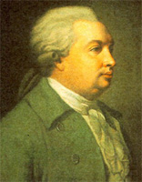
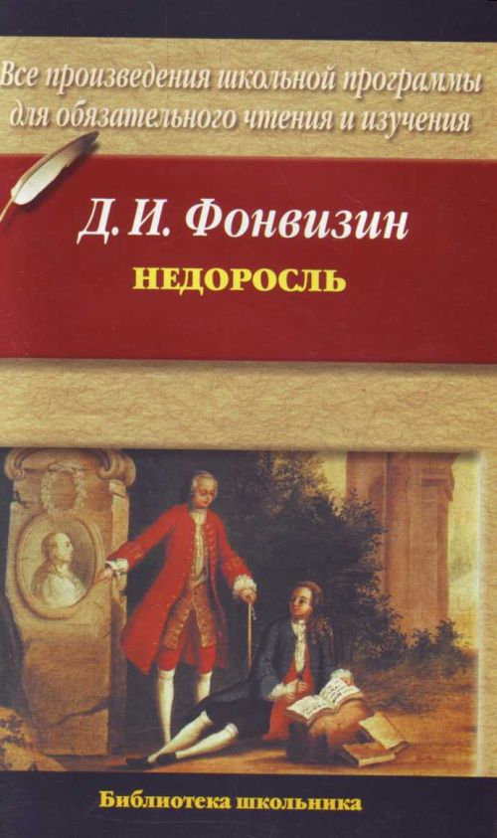
Д.И.Фонвизин «Недоросль»

Slide 5
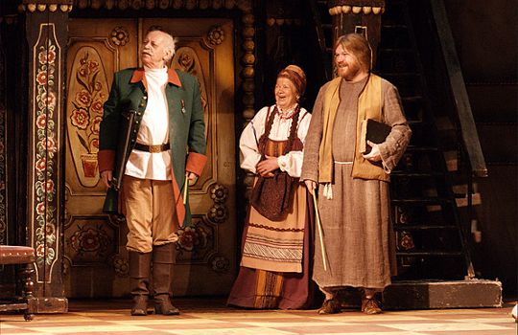

Slide 6
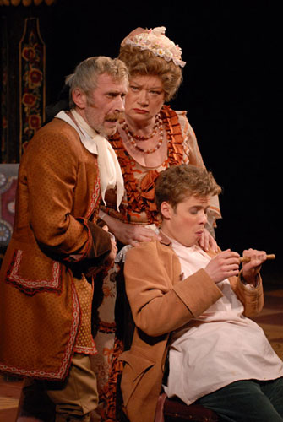
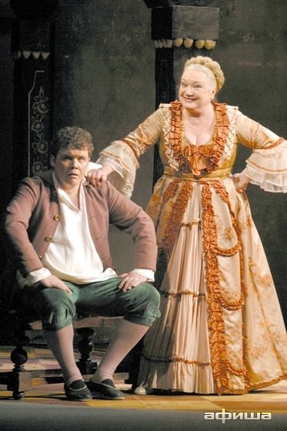

Slide 7
Синквейн
Правила составления
1 строчка – одно слово – название стихотворения, тема, обычно существительное.
2 строчка – два слова (прилагательные или причастия). Описание темы, слова можно соединять союзами и предлогами.
3 строчка – три слова (глаголы). Действия, относящиеся к теме.
4 строчка – четыре слова – предложение. Фраза, которая показывает отношение автора к теме в 1-ой строчке.
5 строчка – одно слово – ассоциация, синоним, который повторяет суть темы в 1-ой строчке, обычно существительное.

